Slide 1

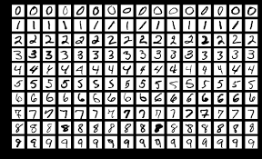
物联网综合实验
security
基于SVM模型和mnist数据集的手写数字 识别系统
手写识别
汇报人
时间
2025.12.24

Slide 2
Part 00
8. 基于SVM的手写数字识别
应用场景：邮政系统手写邮政编码识别
算法：支持向量机（SVM）
数据集：MNIST手写数字
任务：
对比不同核函数（线性/RBF）效果，优化分类边界。使用更优核函数实现手写数字识别程序。

Slide 3
01
Svm与minst介绍
目录
02
数据集获取与处理
CONTENT
在jupyter上对比核函数性能与超参数调优
03
04
程序功能展示

Slide 4
Part 01
Svm与minst介绍

Slide 5
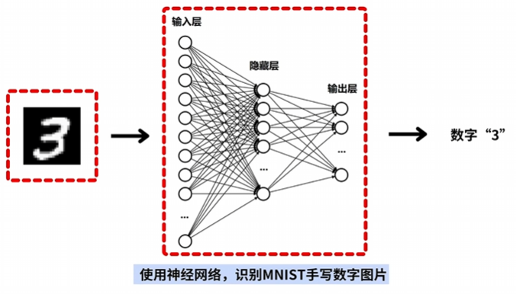
SVM与mnist
——SVM支持向量机
“找最优边界”的分类算法.
SVM的目标是最大化“间隔”
核函数（Kernel Function）——解决“非线性”问题

Slide 6
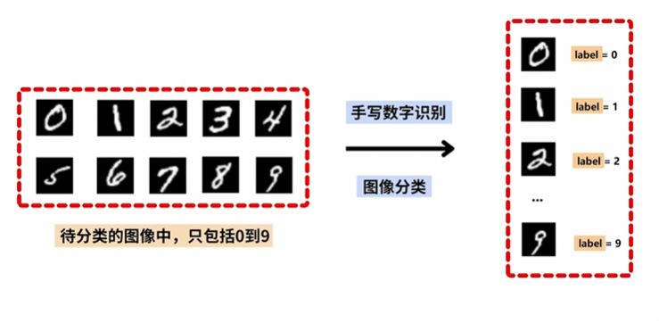
SVM与mnist
——对数字图像分类（而非直接对数字进行识别）

Slide 7
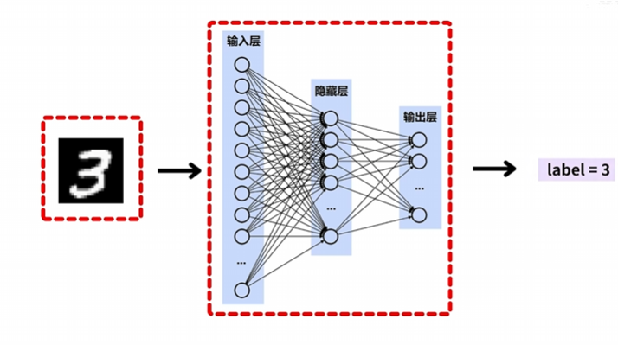
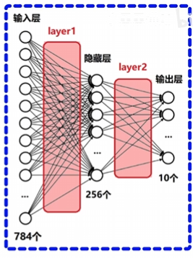
SVM与mnist
——SVM
定义一个三层神经网络来处理数字图像，
最终该神经网络的计算会输出图像的标签类别label等于3。
且有两个线性层。

Slide 8
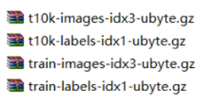
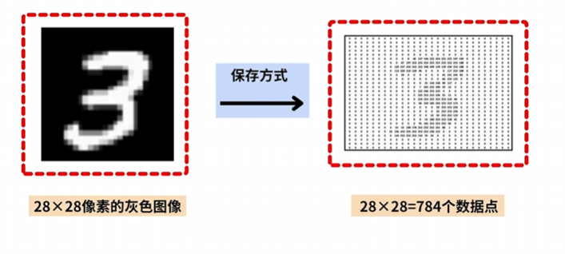
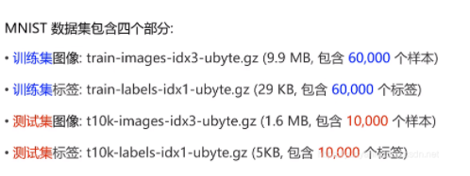
SVM与mnist
——mnist
MNIST数据集是由0到9的数字图像构成的。包含训练集（60000张图像+60000个标签）和测试集（10000张图像+10000个标签）两部分。其原始数据以二进制文件形式存储，未经过任何图像格式封装，需通过特定规则解析。

Slide 9
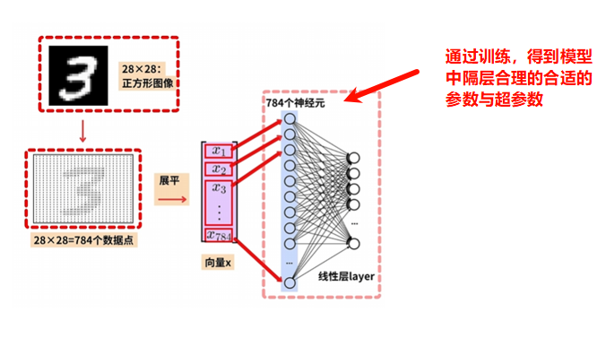
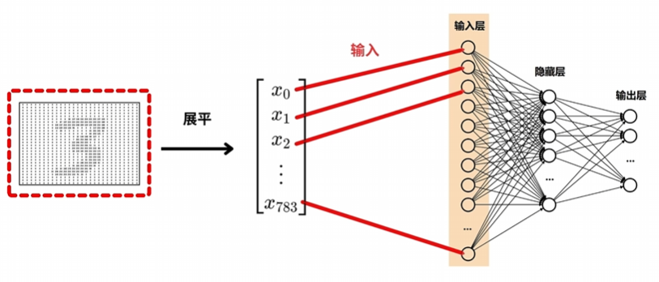
0 SVM与mnist
——SVM 输入
将图片转为二维数组后，再展平为输入列向量（784个数据点）。
输入层每一个神经元都会接收一个数据点。

Slide 10
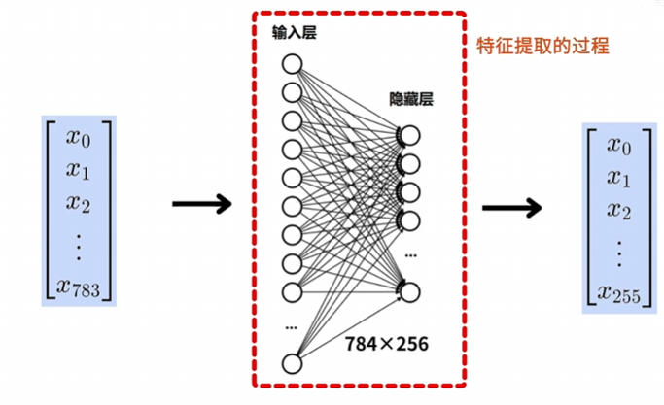
0 SVM与mnist
——特征提取，经过隐藏层
如果隐藏层尺寸为256.
784个数据点经过隐藏层会被映射到256个。

Slide 11
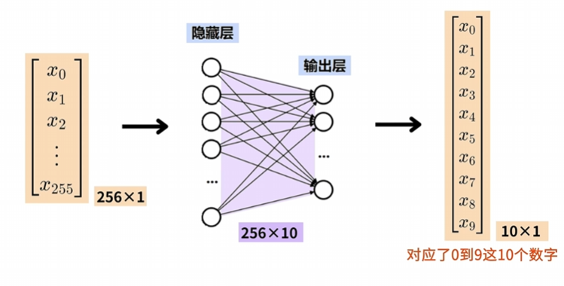
0 SVM与mnist
——特征提取，输出层回应数字个数
如果输出层尺寸为10. 则最后会将原向量映射到一个长度为10的向量上。
其中X0到X9对应了0~9这十个数字。 其中哪个数最大，那么它对应的下标就是识别结果：
如果x3最大，那么3就是识别结果

Slide 12
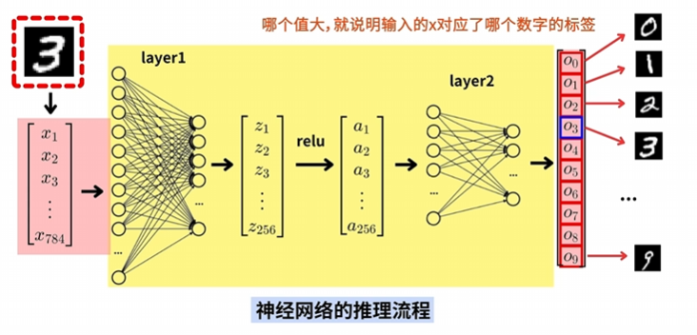
0 SVM与mnist
——流程
其中哪个数最大，那么它对应的下标就是识别结果：
如果x3最大，那么3就是识别结果

Slide 13
Part 02
数据集处理

Slide 14
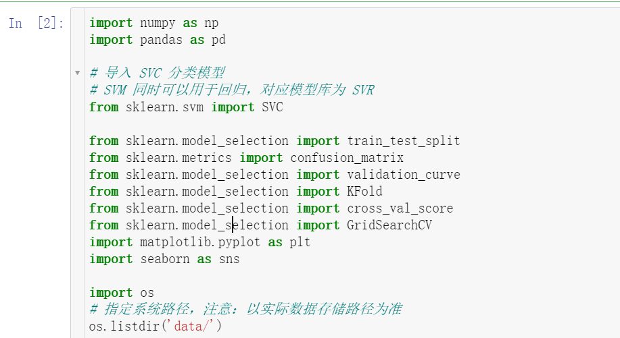
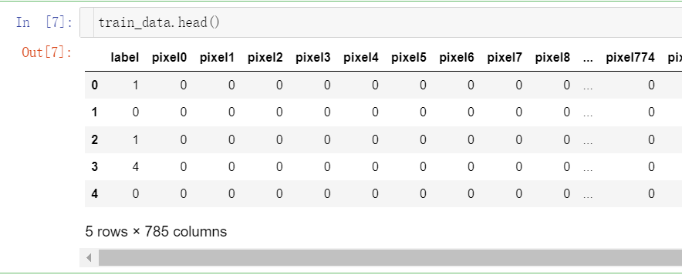
数据集处理
——实验环境jupyter notebook 数据集预览
每个图像都有一个从0到9的标签，用于标识改手写数字图片中的数字。

Slide 15
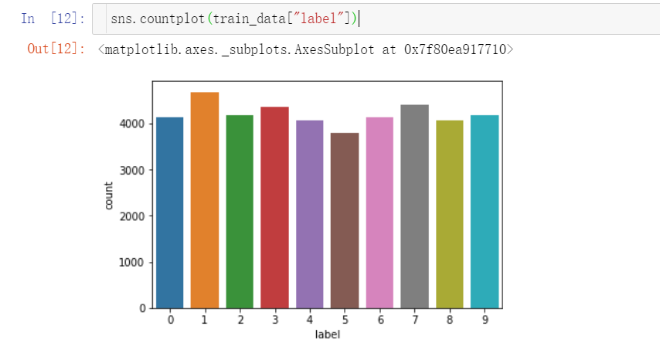
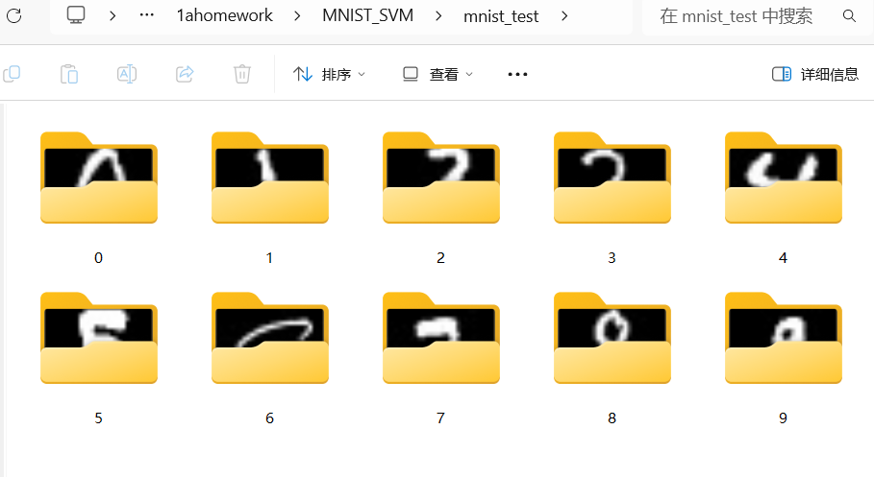
数据集处理
——数据集预览
每个图像的尺寸是28x28像素，即图片以 28×28 矩阵的形式存储，每个单元格包含从0到255的实数。其中0表示白色（背景），255表示全黑（前景）数据样本趋于均衡，其中数字1，3和7的样本数较多。

Slide 16
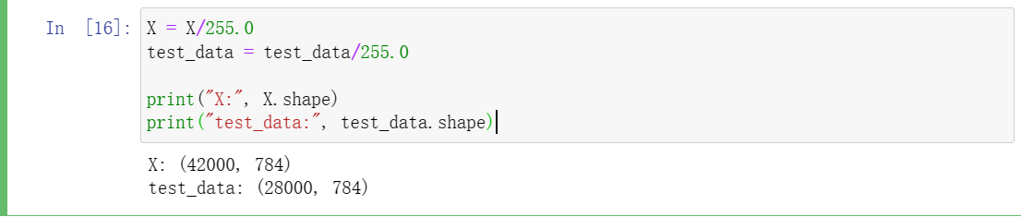
数据集处理
——数据归一化
对训练集和测试集的特征列进行标准化处理，即每个值除以255，如图所示。
由于图片的像素范围是0到255,我们把它变成0到1的范围,于是每张图像(训练集、测试集)都除以255，将数据归一化到（0,1）之间。

Slide 17
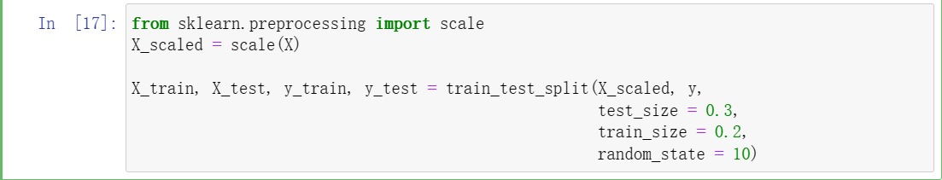
数据集处理
——数据切分
使用train_test_split对训练数据进行切分，分为训练集特征和标签，和测试集的特征和标签。
考虑到后面需要进行超参数搜索，为了节省训练时间，不采用全数据集进行训练。其中测试集选择原数据的30%，训练集选择原数据的20%。当参数确定后，再用全部数据进行训练与测试。

Slide 18

Part 03
对比SVM不同核函数分类效果

Slide 19
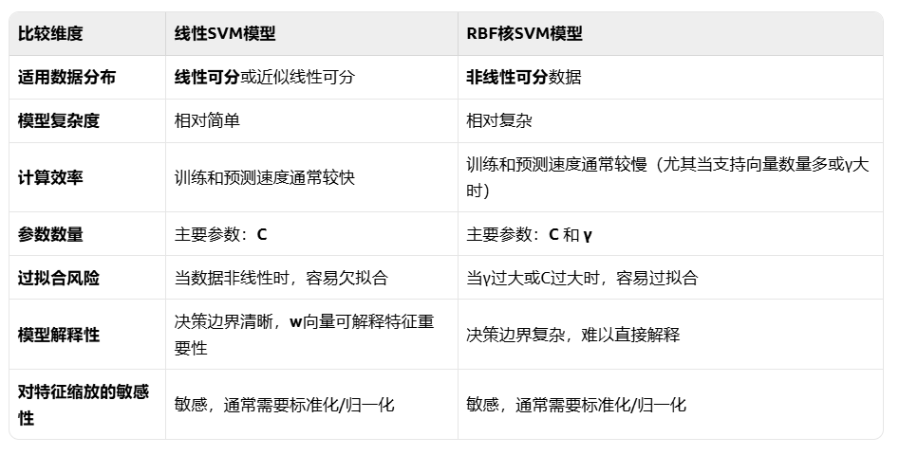
SVM核函数比较
——线性模型 vs RBF核模型
rbf：径向基/高斯核函数可以将样本映射到高维空间，但相比于多项式核函数来说所需的参数比较少，通常性能不错，所以是默认使用的核函数。
linear：线性核函数是在数据线性可分的情况下使用的，运算速度快，效果好。不足在于它不能处理线性不可分的数据。
Notes:
存不存在一个可以让银行或者服务器
在不接触明文数据的情况下
进行密文上运算的机制或者算法呢
这就是我们今天所要介绍 同态加密的基本概念了

Slide 20
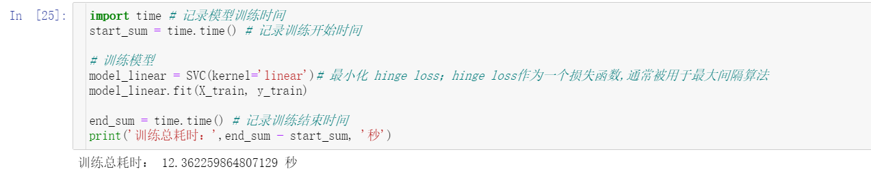
SVM核函数比较
——线性模型
将核函数设置为linear创建线性模型，进行预测测试。
Notes:
存不存在一个可以让银行或者服务器
在不接触明文数据的情况下
进行密文上运算的机制或者算法呢
这就是我们今天所要介绍 同态加密的基本概念了

Slide 21
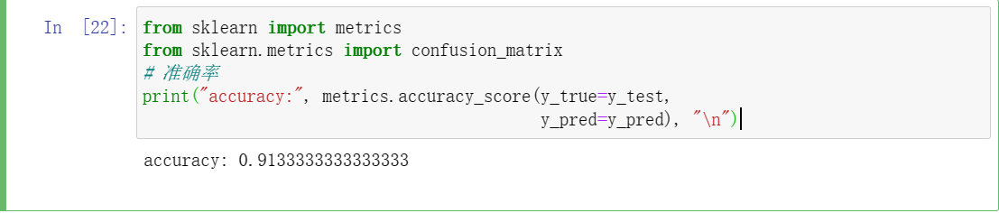
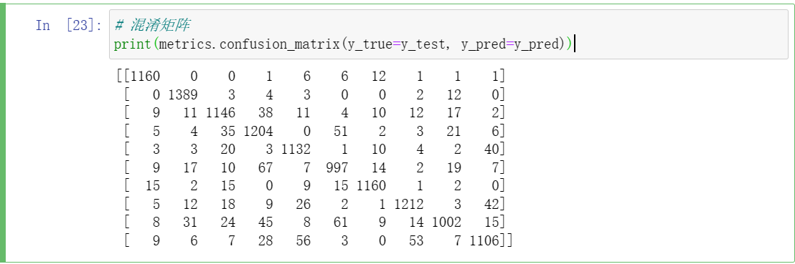
SVM核函数比较
——线性模型评估
模型评估,计算模型的准确率以及输出模型的混淆矩阵。线性模型的准确率为91%MNIST数据集属于十分类问题，得到了一个(10x10)的混淆矩阵。
Notes:
存不存在一个可以让银行或者服务器
在不接触明文数据的情况下
进行密文上运算的机制或者算法呢
这就是我们今天所要介绍 同态加密的基本概念了

Slide 22
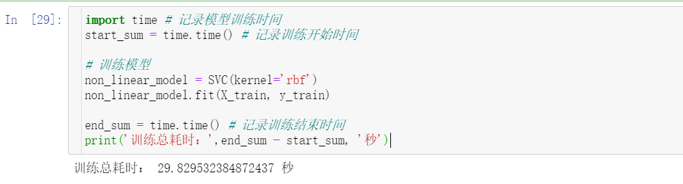
SVM核函数比较
——RBF核模型
设置核函数为rbf创建非线性模型，测试rbf模型。
Notes:
存不存在一个可以让银行或者服务器
在不接触明文数据的情况下
进行密文上运算的机制或者算法呢
这就是我们今天所要介绍 同态加密的基本概念了

Slide 23
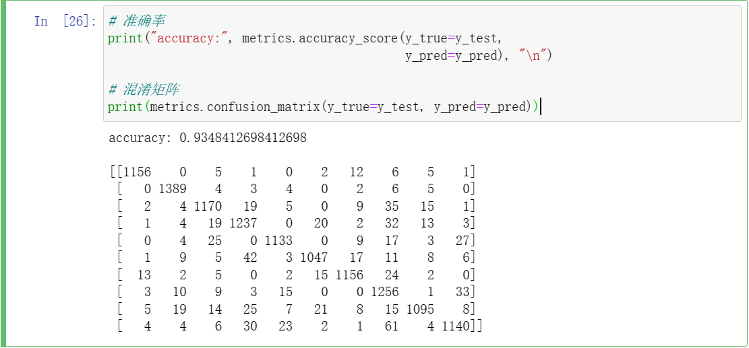
SVM核函数比较
——RBF核模型评估
RBF非线性模型准确率为93%，大于线性模型的91%准确率。
从简单的模型训练结果可以看出，非线性模型能得到更高的准确率。
Notes:
存不存在一个可以让银行或者服务器
在不接触明文数据的情况下
进行密文上运算的机制或者算法呢
这就是我们今天所要介绍 同态加密的基本概念了

Slide 24
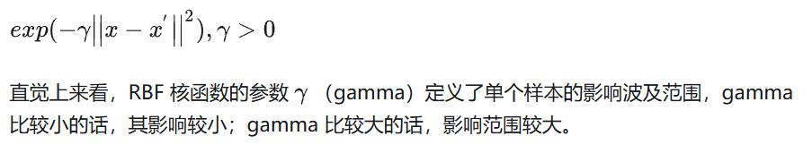
RBF核函数超参数调优
——C 与 γ
然而，机器学习模型不会仅仅训练一次，大量的工作实际上是对各种超参数进行调优 —— 采用不同的参数进行模型训练，从而获得最佳参数并得到最佳的模型。
​C​：惩罚系数，默认1.0，C越大，分类越严格，不能有错误；C越小，意味着有更大的错误容忍度。；
​kernel​：核函数（默认'rbf'，可选'linear'（线性核）、'poly'（多项式核）等）；
​gamma/​γ：RBF核的带宽参数（控制核函数的影响力范围）。γ值越大映射的维度越高，训练的结果越好，但是越容易引起过拟合，即泛化能力低。
Notes:
存不存在一个可以让银行或者服务器
在不接触明文数据的情况下
进行密文上运算的机制或者算法呢
这就是我们今天所要介绍 同态加密的基本概念了

Slide 25
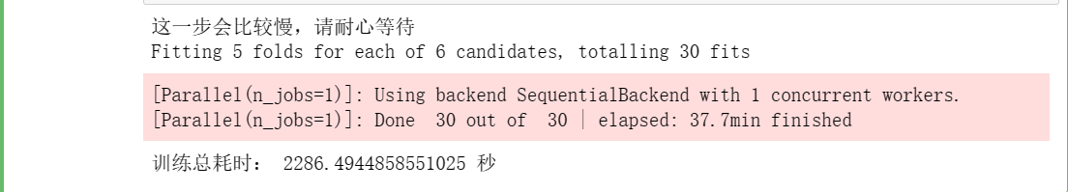
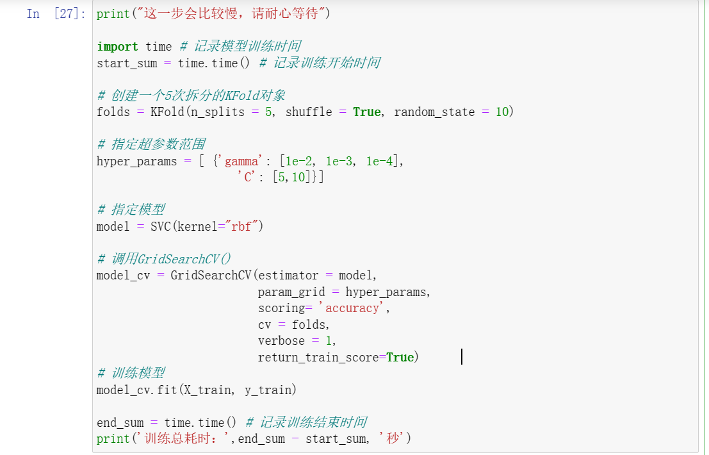
RBF核函数超参数调优
——设置C 与 γ的参数范围后进行交叉验证
使用GridSearchCV函数进行超参数选择。 5 折交叉验证，并对数据进行了打乱。gamma 有3个候选值，C 有2个候选值，3·2=6种组合，每种组合5折交叉验证，共 6·5=30次模型训练。训练耗费约40分钟。
Notes:
存不存在一个可以让银行或者服务器
在不接触明文数据的情况下
进行密文上运算的机制或者算法呢
这就是我们今天所要介绍 同态加密的基本概念了

Slide 26
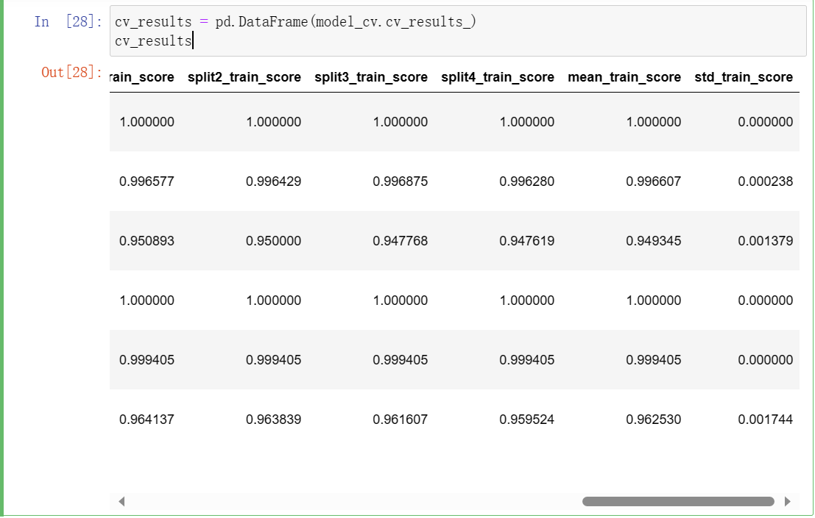
RBF核函数超参数调优
——交叉验证结果
Notes:
存不存在一个可以让银行或者服务器
在不接触明文数据的情况下
进行密文上运算的机制或者算法呢
这就是我们今天所要介绍 同态加密的基本概念了

Slide 27
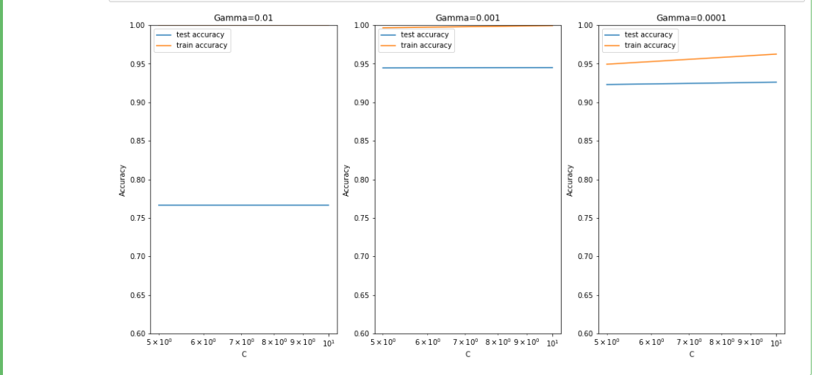
RBF核函数超参数调优
——交叉验证结果绘制
当γ=0.01 时，模型的准确率很低，只有 76% 左右。
当γ=0.001 时，模型在训练集与测试集的准确率最高， 同时两者的曲线趋向平行，没有产生过拟合。
当γ=0.0001 时，模型的准确率并没有提升，训练集曲线相对偏离，有出现过拟合的趋势。
因此，γ=0.001 是当前最佳超参数。
Notes:
存不存在一个可以让银行或者服务器
在不接触明文数据的情况下
进行密文上运算的机制或者算法呢
这就是我们今天所要介绍 同态加密的基本概念了

Slide 28
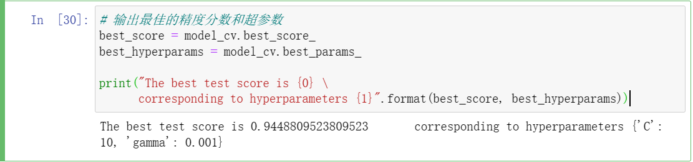
RBF核函数超参数调优
——选择最佳的超参数组合
调用best_score_和best_params_方法可以得到交叉验证的最佳分数和最佳超参数。
通过超参数调优后，我们得到了获取最佳结果的γ与C值，当C=10，γ=0.001 时，模型得到了94%以上的准确率。相对于此前未制定超参数的模型提升了1%。 可以确定模型训练的超参数组合。
Notes:
存不存在一个可以让银行或者服务器
在不接触明文数据的情况下
进行密文上运算的机制或者算法呢
这就是我们今天所要介绍 同态加密的基本概念了

Slide 29
Part 04
程序功能展示

Slide 30
程序功能展示
——项目源代码训练模型流程
# 解包得训练集mnist_train/与测试集mnist_test/
python get_test_data.py
python get_train_data.py
# 训练模型：读取训练集mnist_train/图像，并以C=10，γ=0.001的超参数训练SVM模型并保存为svm.model
python svm.py
#可视化界面，使用模型
python predict_gui.py

Slide 31
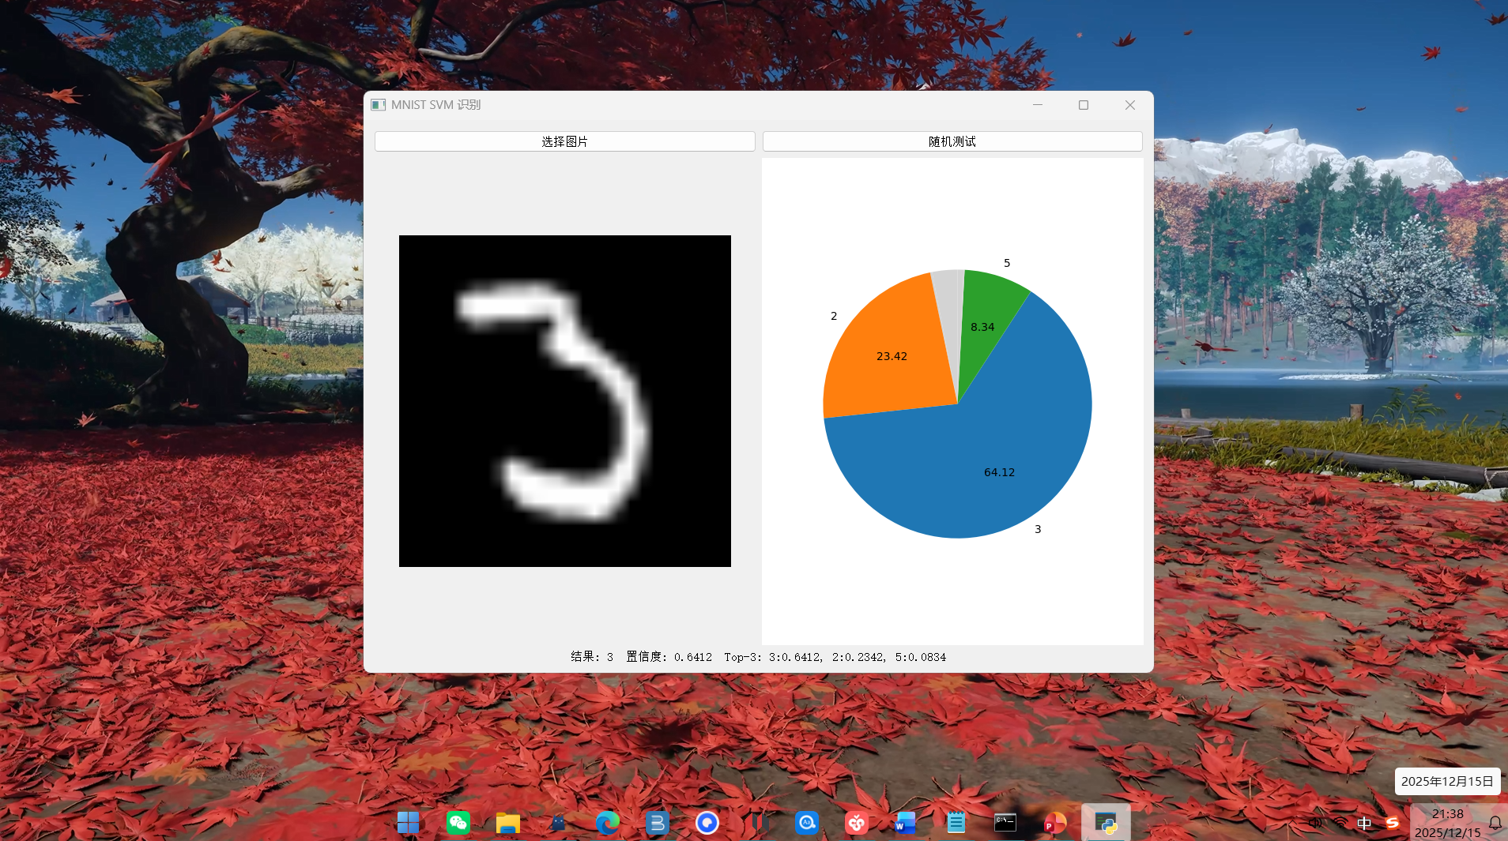
程序功能展示
——界面

Slide 32
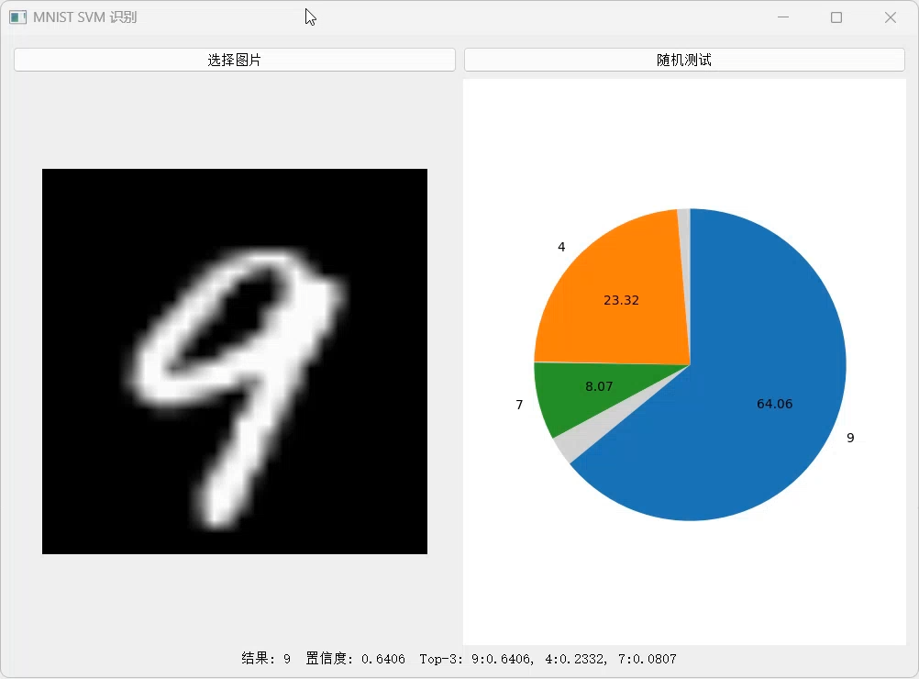
程序功能展示
——界面

Slide 33
2025.12.22
PPT模板下载：www.1ppt.com/moban/ 行业PPT模板：www.1ppt.com/hangye/
节日PPT模板：www.1ppt.com/jieri/ PPT素材下载：www.1ppt.com/sucai/
PPT背景图片：www.1ppt.com/beijing/ PPT图表下载：www.1ppt.com/tubiao/
优秀PPT下载：www.1ppt.com/xiazai/ PPT教程： www.1ppt.com/powerpoint/
Word教程： www.1ppt.com/word/ Excel教程：www.1ppt.com/excel/
资料下载：www.1ppt.com/ziliao/ PPT课件下载：www.1ppt.com/kejian/
范文下载：www.1ppt.com/fanwen/ 试卷下载：www.1ppt.com/shiti/
教案下载：www.1ppt.com/jiaoan/ PPT论坛：www.1ppt.cn
THANK YOU
谢谢观看

